Slide 1
Презентация к уроку химии
«Химические свойства альдегидов»
УМК: Габриелян О. С. Химия. 10 класс. Базовый уровень.
Муниципальное общеобразовательное учреждение
«Покровский лицей» Абдулинского района
Автор: Шайхрамова Зульфия Шамсулловна,
учитель химии

Slide 2
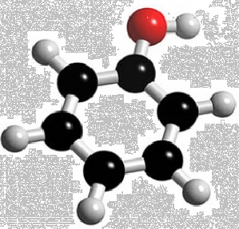

Цель урока
изучение химических свойств альдегидов

Slide 3
Задачи урока:
Образовательная: изучить свойства альдегидов, обратив особое внимание на качественные реакции, повторить изомерию и номенклатуру альдегидов и кетонов
Воспитательная: сформировать у обучающихся целостное мировоззрение, ценности здорового и безопасного образа жизни
Развивающие: способствовать развитию мышления и познавательных способностей, навыков постановки и поиска решения проблем; формировать умение анализировать и делать выводы

Slide 4
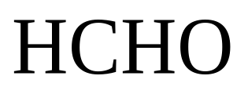
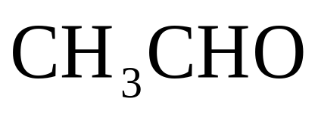
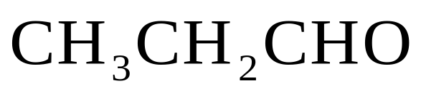
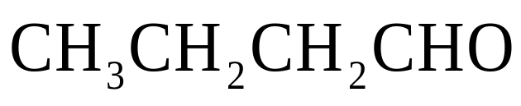
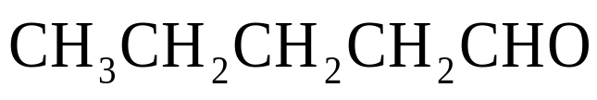
Формула | Название по ИЮПАК | Тривиальное название
 |  | Муравьиный альдегид, формальдегид, формалин
 |  | Уксусный альдегид
 |  | Пропионовый альдегид
 |  | Масляный альдегид
 |  | Валериановый альдегид
Метаналь
Этаналь
Пропаналь
Бутаналь
Пентаналь

Slide 5
1. реакция «серебряного зеркала»:
СН3СОН + Аg2О → СН3СООН + 2Аg – упрощённый вариант
2[Ag (NH3)2](OH) + HCHO = 2Ag + HCOONH4 + 3NH3 + H2O – усложненный вариант
2. реакция со свежеполученным осадком гидроксида меди (II):
НСОН + 2Cu(OH)2 = HCOOH +Cu2O +2H2O
3. реакция восстановления альдегидов до спиртов:
R – CHO + H2 R – CH2 – OH

Slide 6
Домашнее задание
Задание 4,7 на стр. 84 §11. Альдегиды и кетоны.
Найти и изучить дополнительную информацию по физическим свойствам и применению альдегидов, подготовить краткие сообщения.
Подготовиться к уроку обобщения по темам «Спирты и альдегиды», подготовить сообщения по темам: «Спирты», «Фенол», «Альдегиды».

Slide 7
Список используемых источников
Габриелян О. С. Химия. 10 класс. Базовый уровень: учебник . 4-е изд., стереотип. – М. : Дрофа, 2016.
Химия. 11 класс. Учеб. для общеобразоват. учеб. Заведений /
Габриелян О.С., Остроумов И.Г. Химия.10 класс: Настольная книга учителя. - М.: Дрофа, 2004.
Загорский В. В. Видеоурок «Химические свойства альдегидов и кетонов» по предмету химия за 10 класс. [Электронный ресурс] // Образовательный портал InternetUrok.ru URL: https://interneturok.ru/ (дата обращения: 22.01.2017)

